Slide 1
الجمهورية الجزائرية الديمقراطية الشعبية
وزارة التعليم العالي و البحث العلمي
جامعة جيلالي بونعامة خميس مليانة
كلية العلوم الاقتصادية و التجارية و علوم التسيير
شعبة علوم التسيير
تخصص إدارة أعمال
جدولة المشروع
إعداد الطالب: إشراف الأستاذة:
عبد السلام إنعام سلماني هناء
القليعي كريمة
السنة الجامعية 2022/2023

Slide 2
خطة البحث
مقدمة
المبحث الأول: ماهية جدولة المشروع .
المطلب الأول: تعريف جدولة المشروع .
المطلب الثاني : أهمية جدولة المشروع .
المبحث الثاني: أساليب جدولة المشروع .
المطلب الأول: خرائط جانت .(Grantt charts)
المطلب الثاني : أسلوب تحليل المسار الحرج .
المطلب الثالث : أسلوب تقييم ومراجعة البرامج .
خاتمة .

Slide 3
المقدمة
أول خطوة لتخطيط المشروع هي أن تعرف ماذا ستفعل ، وبعدم تتعرف على المهام المكونة للمشروع سيكون من المهم أن تحدد ترتيب هذه المهام و المدة الزمنية اللازمة لإنجاز كل مهمة و بعدها يستطيع مخطط المشروع أن يعمل جدول للمشروع ويكون مرتبط بتاريخ بداية العمل أو بحسب تاريخ انجاز المشرع المحدد ، فماذا نعني بجدولة المشروع ؟ وما هي الأساليب المستخدمة للقيام بذلك ؟

Slide 4
المبحث الأول ماهية جدولة المشروع

Slide 5
المطلب الأول : تعريف جدولة المشروع
هي عملية تحول خطة المشروع إلى جدول زمني لتشغيل المشروع ، ابتداء من لحظة مباشرة العمل مرورا بجميع الأنشطة المتتابعة والمتداخلة والأحداث والمحطات الرئيسية وصولا إلى لحظة انتهاء العمل في المشروع، وتحديد الوقت اللام لتنفيذ المشروع من لحظة البدء وحتى لحظة الانتهاء.
المطلب الثاني: أهمية جدولة المشروع
تحديد المدة الزمنية لإنجاز المشروع تحت ظروف العمل الاعتيادية
تحديد الأنشطة الحرجة والتي تقع على المسار الحرج ولا تتقبل التأخير
تحديد الأنشطة التي لو تأخرت لا تؤثر على المدة الزمنية لانجاز المشروع.
تحدي ومعرفة مواقيت بدئ الأنشطة ونهايتها .
تحديد مقدار الموارد التي يحتاجها النشاط الواحد.
بيان مدى الحاجة للمفاضلة بين زمن انجاز المشروع وتكلفته .
تساعد في تخفيف الخلافات الشخصية والصراعات لأن الوقت محدد مسبقا مما يسهل عملية التنسيق.

Slide 6
المبحث الثاني أساليب جدولة المشروع

Slide 7
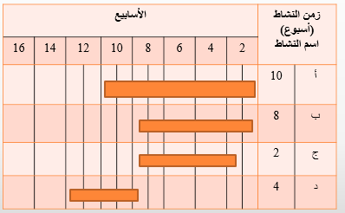
المطلب الأول : خرائط جانت (gantt chrats)
وتعتبر من إحدى أقدم الطرق المستخدمة في جدولة الأنشطة وقد تم تطويرها من طرف هنري جانت سنة 1917 م .
تهدف إلى تحديد مدى التقدم في تنفيذ الأنشطة ومراقبة الزمن .
تتكون خرائط جانت ن محورين احدهما أفقي والآخر عمودي.
يظهر المحور الأفقي الزمن اللازم لتنفيذ النشاط مع تحديد البداية و النهاية لكل نشاط .
يظهر المحور العمودي أنواع الأنشطة الواجب اتهامها .
مثال : يحتاج تنفيذ أحد المشاريع إلى الأنشطة الأربعة و إلى مدة زمنية ( كما هو موضح
في الجدول 5-1)
مع العلم أن النشاطين أ و ب يمكن أن ينطلقا في نفس الوقت و بشكل متوازي . والنشاط ج يبدأ بعد أسبوعين من بداية النشاطين أ و ب و النشاط د لا يمكن أن يبدأ إلا بعد انتهاء النشاط ج .
زمن النشاط (أسبوع) | اسم النشاط
10 | أ
8 | ب
2 | ج
4 | د

Slide 8
المطلب الثاني : أسلوب تحليل المسار الحرج (cpa)
هذا الأسلوب يتضمن تحليل المهام ، حيث سنحدد أقل وأكبر مدة متوقعة لإنجاز كل مهمة ، وسنقوم بتحديد العلاقة بين المهام لنتعرف على المهام التي يجب أن نبدأ بها و المهام التي يمكن العمل عليها بدون الاعتماد على إنجاز مهام أخرى ، وغيرها ومن ثم سنعمل تمثيل مرئي للمشروع على شكل شبكة ، ومن ثم سنحاول التعرف في هذه الشبكة على المسار الحرج والذي يعتبر المسار الأكثر وقتا لتنفيذ المشروع من ضمن المسارات المختلفة في الشبكة .
المطلب الثالث : أسلوب تقسيم ومراجعة البرامج (pert)
المخطط في هذا الأسلوب يقوم بوضع عدة تقديرات و توقعات للمدة اللازمة لإنجاز كل مهمة مثل أقصر مدة ممكنة لإنجاز المهمة و المدة الأكثر غتمالا لإنجاز المهمة ، وبعدها يتم تطبيق معادلات رياضية لتقدير المدة المتوقعة لإنجاز كل مهمة .
التعرف على مهام هذا الأسلوب :
عمل هيكل تجزئة العمل WBS :
هو وسيلة لتحديد تفاصيل الأعمال والمهام التي يجب القيام بها عن طريق تحليل المهام الرئيسية والكبيرة إلى مهام أصغر حتى تظهر لنا قائمة مهام كثيرة وعندما يتواصل المخطط إلى مرحلة مناسبة من التفصيل والتحليل سيكون الوقت مناسبا للتوقف عن التجزئة والبدأ في تصنيف هذه الأعمال .

Slide 9
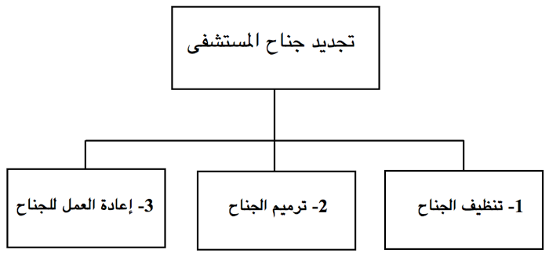
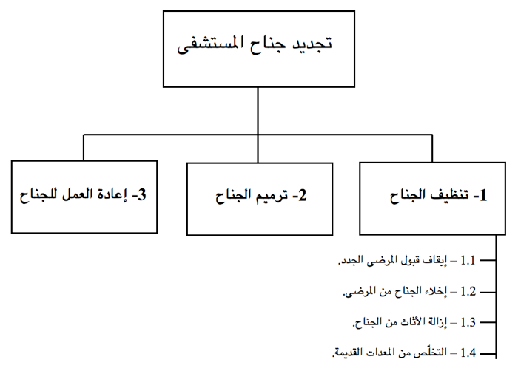
مثال : تجديد جناح في مستشفى
في الشكل التالي يتضح لنا بداية العمل على هيكل تجزئة المهام فالمخطط يجزء هدف المشروع إلى عدة حزم رئيسية :
الخطوة التالية ستكون تجزئى كل حزمة من الحزم الثلاثة إلى كرة مهام ، مثال : تجزئة الحزمة الأولى ” تنظيف الجناح ”
و يكمل أيضا عملية التحليل للحزم الثانية و الثالثة بنفس الطريقة .
وبعدما ينتهي من التجزئة لجميع الحزم سيقوم المخطط بوضع جميع المهام المتفرعة من الحزم في قائمة و ستحتوي القائمة على ثلاثة أعمدة ، الأول سيكون للمعرف الخاص بالمهمة و الثاني لتفصيل المهمة ، والثالث للمدة التقديرية لإنجاز المهمة ، كما هو في الشكل :

Slide 10
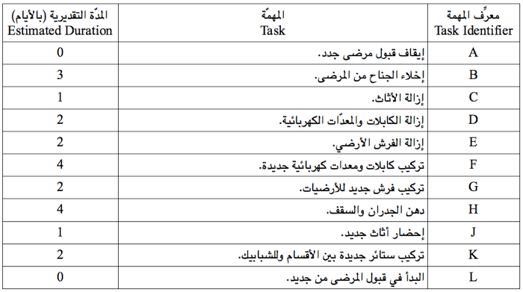

Slide 11
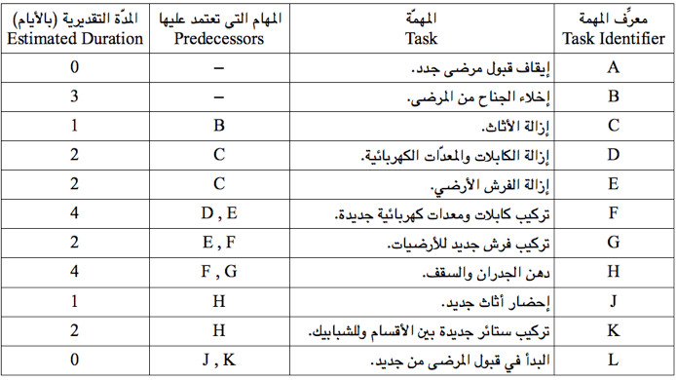
تقدير المدة الزمنية estimating duration :
أسهل طريقة هي أن تقوم بوضع قائمة تحتوي على جميع المهام منا في الشكل السابق ، ومن ثم تقوم بوضع حرف معرف لكل مهمة وهذه الحروف لا تدل على الترتيب للمهام أو أولوياتها ولذلك استخدمها الحروف بدل الأرقام لأن الأرقام ستجعلك تفترض بأنها عبارة عن ترتيب أولويات المهام ثم نضيف عمود ثالث للقائمة يحتوي على مدة كل مهمة .
تحديد الأولويات : ماهي المهام التي نعملها قبل الأخرى determininig order
أي هناك مهام يجب أن يتم تنفيذها حتى نستطيع تنفيذ مهام أخرى مثلا : لن نقدر على إزالة الأثاث قبل أن نتأكد من خلو الجناح من المرضى ، فالمهمة التالية نضيف عمود إضافي في القائمة ونضع فيه معرفات أو معرف المهام التي يجب تنفيذها قبل هذه المهمة ، كما في الشكل التالي :

Slide 12
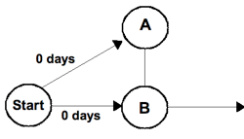
القائمة في الشكل السابق تكون مفيدة للمشاريع البسيطة ولكن من المفيد أن تحولها إلى شكل مرئي ، ويمكن أن نقوم بهذه العملية عن طريق الرسم البدوي للمشاريع البسيطة .
نضع الورقة بشكل أفقي و نبدأ من اليسار ونرسم دائرة لكل من مهمة تقدم على مهام أخرى A و B وبعدها ننتقل إلى اليمين ونرسم دوائر التي تعتمد على أي من المهام السابقة C ونقوم بتوصيل المهمة الأولى B بالمهمة اللاحقة C ونقوم بإيصال المهام التالية واللاحقة C و هكذا كما هو موضح في الشكل التالي :
وهذه بعض القواعد الهامة التي يفضل إتباعها أثناء الرسم :
أي مهمة لا تعتمد على مهام اخرى تكون مرشحة لأن تكون أو مهمة ، وتضع قبلها دائرة تخيلية تسميها بداية المشروع تكون المدة بينها و بين المهام A.B صفر مدة .
أي مهمة لا توج مهام أخرى تعتمد عليها تكون مرشحة لأن تكون آخر مهمة في المشروع .
ولكي تصبح الرسمة مكتملة لابد من توضيح المدة لزمنية التقديرية

Slide 13
.في هذا المثال سنبدأ المشروع بالمهمتين Aو B في نفس الوقت ، ثم ننتظر 3 أيام حتى نستطيع البدء في المهمة C و بعدها ننتظر يوم واحد للعمل على المهمتين DوE ، بعدها نعتمد على المهمة F لوحدها لأن G تعتمد على إنهاء المهمة F .
المهمة G تعتمد على إكمال المهمتين E و F بكن المهمة F لا يمكن بدئها حتى ننتهي من المهمةE ، وستكون المدة بين المهمة E حتى نبدأ في المهمة G هي 6 أيام وهي عبارة عن مجموع المدة بين المهمة Eو F و بين Fو G ، لأننا لا نستطيع البدء في المهمة G إلا إذا انتهينا من المهمة F .
نفس الشيء ينطبق غلى المهمة H لا نبدأها حتى ننهي المهمة G وتكون المدة بين بدأ المهمة H هي 6 أيام .
وبالنسبة للمهمة L لا نستطيع البدء بها حتى ننهي المهمتين Jو K و المدة اللازمة ليست متطابقة ، لذلك لا نستطيع البدأ في المهمة L حتى ننهي المهمة التي تستغرق أطول مهمة K .
الشكل التالي نحدد فيه المسار الحرج للمشروع :
هذه العملية تحتاج للقليل من التركيز حتى نستطيع معرفة أن المهام E و Fو G يجب عملها بالتسلسل و أن المهمتين Jو K نقدر على تنفيذهما بالتزامن في نفس الوقت وأن المهمة L لن نستطيع البدء فيها حتى ننهي المهمة K لأن مدتها أطول من J .
والآن نستطيع البدأ بحساب مدة لمشروع المتصلة في المسار الحرج بجمع المدة الزمنية للمسار
= 2 + 4 + 2 + 4 + 2 + 1 + 3 18 يوم
وهي أيام عمل لتشمل على أيام الإجازات التي لن يتم العمل فيها .
إعداد الجدول الزمني :
هناك طريقتين لإعداد الجدول الزمني ، وهذا يعتمد على عمل المخطط سيقوم بوضع تاريخ انتهاء بحسب رغبته أو أنه يوجد تاريخ محدد مسبقا ويجب تسليم المشروع قبل نهايته .

Slide 14
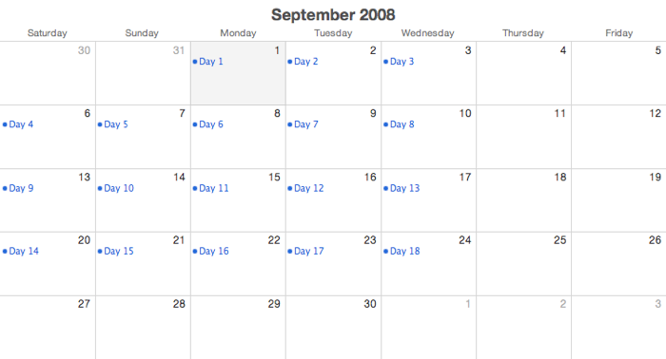
أولا : تحديد تاريخ الانتهاء Fining a completion :
نفترض أن ادارة المستشفى كانت تثق بالمقاول وقاموا بسؤاله عن المدة المتوقعة للانتهاء من تجديد الجناح الخاص بالمستشفى ، والسؤال سيكون متى يمكن أن يتم تسليم هذا المشروع ؟
المخطط سيكون قد انتهى من عمل شبكة توضيحية للمشروع كما في الشكل السابق ، بافتراض أن المخطط بع أن قام بالترتيبات اللازمة يتوقع بأننا قادرين على البدء في المشروع في يوم الاثنين الموافق ل01/09/2008 و المشروع يستغرق 18 يوم عمل وعند توزيعها على التقويم تكون بالشكل التالي:
ويجب الانتباه إلى الإجازات الوطنية و الأعياد وغيرها أثناء التوزيع للأيام في التقويم ، والآن يستطيع المقاول أن يخبر إدارة المستشفى بأنه يحتاج إلى 24 يوم تشمل الإجازات أو يستطيع أن يجدد التاريخ الذي يستطيع فيه المستشفى قبول مرضى جدد في هذا الجناح وهو 24/09/2008 .
ثانيا : التخطيط بحسب تارخ الانتهاء المحدد مسبقا pre-ditermined completion date
لنقترض أن إدارة المستشفى طلبت من المقاول أن ينتهي من العمل قبل تاريخ 15/10/2008 هنا سيقوم المخطط بنفس ماقام به في الطريقة الأولى ، أي أنه سيقوم بتوزيع العمل في التقويم لكنه سيعمل بشكل عكسي أي أنه سيبدأ من تاريخ 15/10/2008 ويعود لليوم الذي قبله حتى يوزع جميع الأيام 18 المطلوبة للانتهاء من المشروع وبعد الانتهاء سيعرف التاريخ المناسب الذي يجب أن يبدأ فيه عللا الأكثر حتى يستطيع تسليم المشروع في الوقت المحدد .

Slide 15
الخاتمة
إن إعداد دراسة الجدوى للمشروع الاستثماري هي في الأصل سلسلة من الدراسات المتزايدة و المتكاملة الجوانب مختلفة في المشروع ، منذ ظهوره كفكرة إلى حين الوصول إلى القرار النهائي بقبوله أو رفضه وانجاز هذه الدراسة يتوقف على مدى توفر كافة البيانات والمعلومات ذات الصلة بالأهداف الأساسية للمشروع

Slide 16
قائمة المراجع
كتاب إدارة وجدولة المشاريع : خطوات تخطيط وتنظيم وجدولة مراحل تنفيذ المشروع وكيفية الرقابة عليها ، للكاتب ماضي محمد توفيق ، القاهرة ، الدار الجامعية ، 2000
كتاب تحليل وتقييم لمشاريع ، للكاتب اليحيى حسين حسين خربوش محفوظ جودة ، مصر ، الشركة العربية المتحدة للتسويق و التوريدات ، 2009

